Slide 1
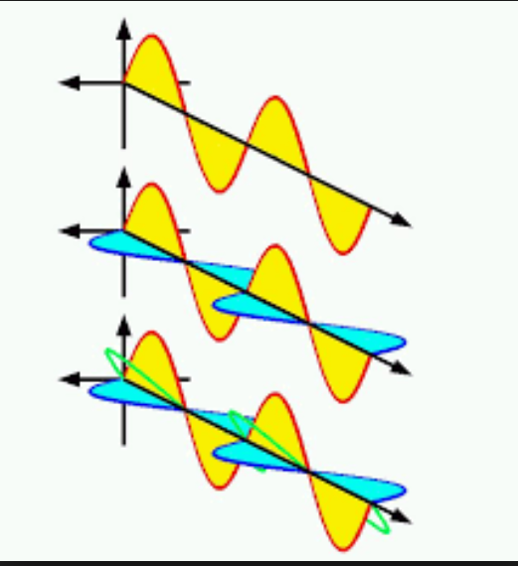
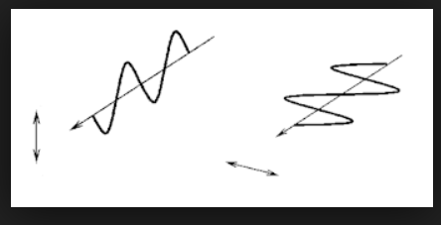
Light propagation
במהלך התקדמות האור הוא מבצע תנועה גלית (מחזורית ) בציר שמאונך לכיוון התקדמותו
כיוון הנדנוד יכול להיות אנכי ו\או אופקי
כיוון התקדמות האור (האנרגיה)
רכיבים של אור – אנכי ואופקי

Slide 2
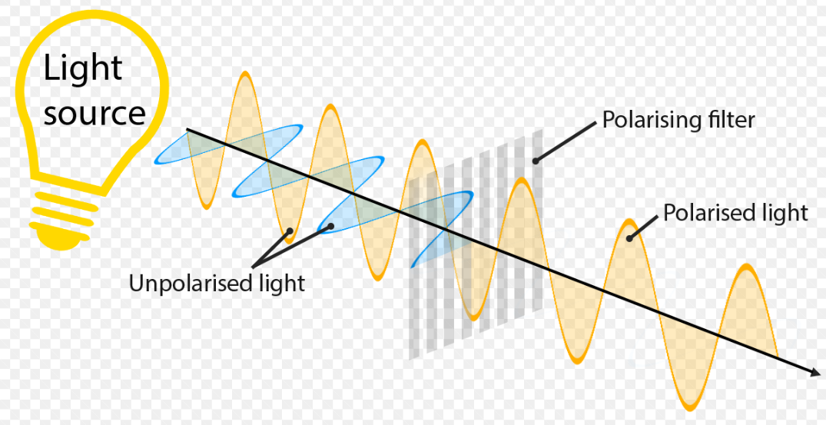
Polarizer
מקטב (polarizer)
חוסם את אחד מרכיבי האור (אופקי או אנכי)
המשמעות היא שקיימים 2 סוגי מקטבים- אופקי ואנכי.
מקטב אנכי
הוספת מקטב אופקי
תחסום את האור לגמרי
סיבוב של מקטב זה ב 90 מעלות יהפוך אותו מחוסם אופקי לחוסם אנכי (מקטב אנכי הופך למקטב אופקי )
https://www.youtube.com/watch?v=L3qNc8lUdMU

Slide 3
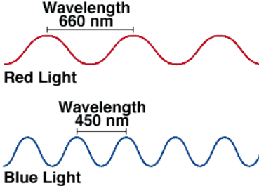
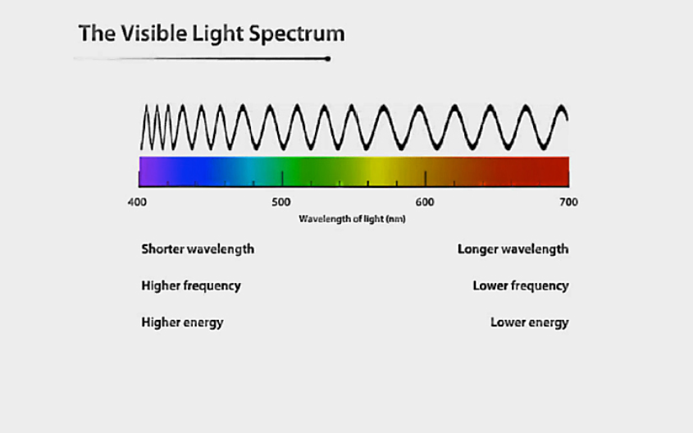
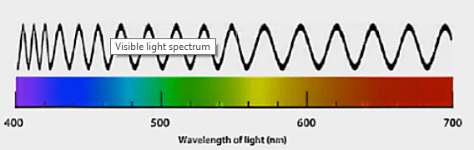
Wavelength / frequency
אור לבן מכיל רכיבי אנרגיה בכל התדרים שהעין מסוגלת לראות
אם חוסמים את האור אך משאירים תחום תדרים מצומצם, ניתן לראות אור צבוע

Slide 4
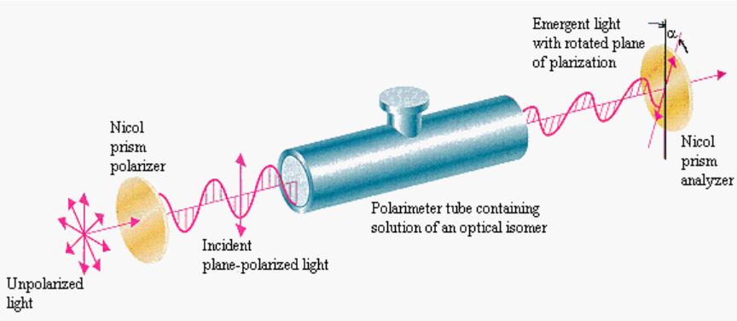

חומרים כירלים
https://www.youtube.com/watch?v=vqyuLEGrZcs&t=35s
עבור תדר ספציפי – גורמים לסיבוב הרכיב האנכי של האור
זוית הסיבוב תלויה בריכוז החומר
דוגמא- סוכר
ללא חומר כירלי- חסימת האור תתקבל על ידי שימוש בשני מקטבים עם זוית $90°$ בינהם
הוספת חומר כירלי בין 2 המקטבים תגרום שחסימת האור לא תתקבל על ידי מקטבים מאונכים ($90°$)
החסימה תתקבל על ידי זוית סיבוב אחרת (תלוי בריכוז החומר)

Slide 5
השפעת החומר הכירלי על צבע האור
מקטבים מאונכים זה לזה עם חומר כירלי בין שניהם
חסימת כל התדרים חוץ מתחום קטן של תדרים שהחומר הכירלי מסובב את קיטובם
מתקבל אור "צבוע"

